Slide 1
ΔΙΗΜΕΡΗ ΕΚΔΡΟΜΗ ΣΤΟ ΝΥΜΦΑΙΟ ΚΑΙ ΤΗ ΦΛΩΡΙΝΑ
ΘΑΝΑΣΗΣ ΤΣΑΓΚΑΔΟΠΟΥΛΟΣ

Slide 2
ΠΕΡΙΕΧΟΜΕΝΑ
1^{η} ημέρα
Αναχώρηση από τα Τρίκαλα
Στάση στα Γρεβενά
Πορεία από το Νυμφαίο προς το κέντρο του Αρκτούρου
Στον Αρκτούρο
Μεσημεριανό φαγητό
Στη Μελίτη Φλώρινας ( στο Κ.Π.Ε. Μελίτης
2^{η} ημέρα
Ξύπνημα – πρωινό
Στις Πρέσπες (Κ.Π.Ε. Πρεσπών)
Παρατηρώντας την πανίδα των Πρεσπών
στον άγιο Αχίλλειο
Στην Καστοριά
Φτάνοντας στα Τρίκαλα

Slide 3
ΑΝΑΧΩΡΗΣΗ ΑΠΟ ΤΑ ΤΡΙΚΑΛΑ
Την Τρίτη 19 - 3 - 2013 και ώρα 7:30, είχαμε όλοι μας συγκεντρωθεί στο προαύλιο του σχολείου με τα πράγματά μας στις βαλίτσες και τα σακίδιά που κουβαλούσαμε. Μετά από περίπου 5 λεπτά, τακτοποιήσαμε τις αποσκευές μας στο λεωφορείο και επιβιβαστήκαμε. Το ταξίδι ξεκίνησε.

Slide 4
ΣΤΑΣΗ ΣΤΑ ΓΡΕΒΕΝΑ
Μετά από περίπου δύο ώρες, και αφού ακούσαμε πολλές χρήσιμες πληροφορίες για τις Πρέσπες και το κέντρο του Αρκτούρου, κάναμε στάση σε ένα κατάστημα για να φάμε, να πάρουμε λίγο αέρα και να ξεπιαστούμε. Αφού φάγαμε και διασκεδάσαμε, ανεβήκαμε στο λεωφορείο και συνεχίσαμε τη διαδρομή μας προς το Νυμφαίο.

Slide 5
ΠΟΡΕΙΑ ΑΠΌ ΤΟ ΝΥΜΦΑΙΟ ΠΡΟΣ ΤΟ ΚΕΝΤΡΟ ΤΟΥ ΑΡΚΤΟΥΡΟΥ – ΦΤΑΝΟΝΤΑΣ ΣΤΟ ΚΕΝΤΡΟ
Καθώς στο Νυμφαίο δεν επιτρέπονταν τα οχήματα, θα περπατούσαμε μέχρι το κέντρο του Αρκτούρου. Περάσαμε μέσα από το χωριό με τα υπέροχα μεγαλόπρεπα σπίτια, θαυμάσαμε τη Νίκειο Σχολή και ακολουθήσαμε ένα πλατύ, πλακόστρωτο μονοπάτι προς το κέντρο. Ήταν μια καταπληκτική διαδρομή μέσα στο δάσος ακούγοντας το θρόισμα των δέντρων και το κελάρυσμα από ένα κοντινό ρυάκι. Από μια απόσταση είδαμε το κέντρο του Αρκτουρου.

Slide 6
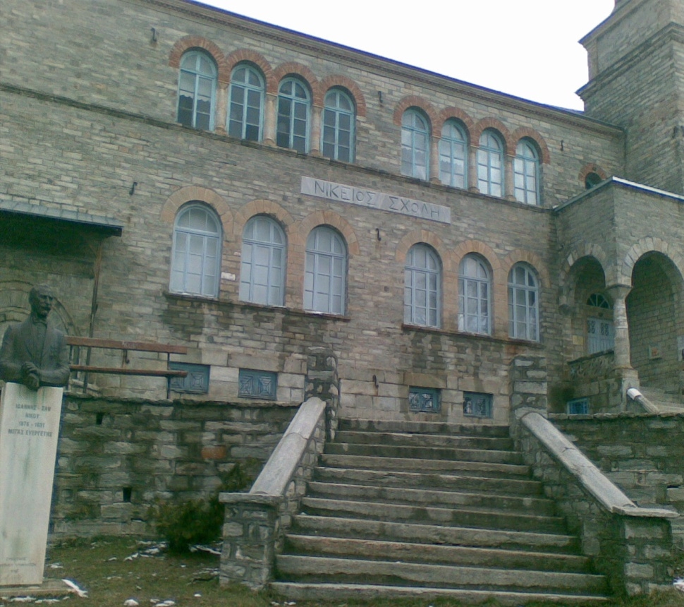
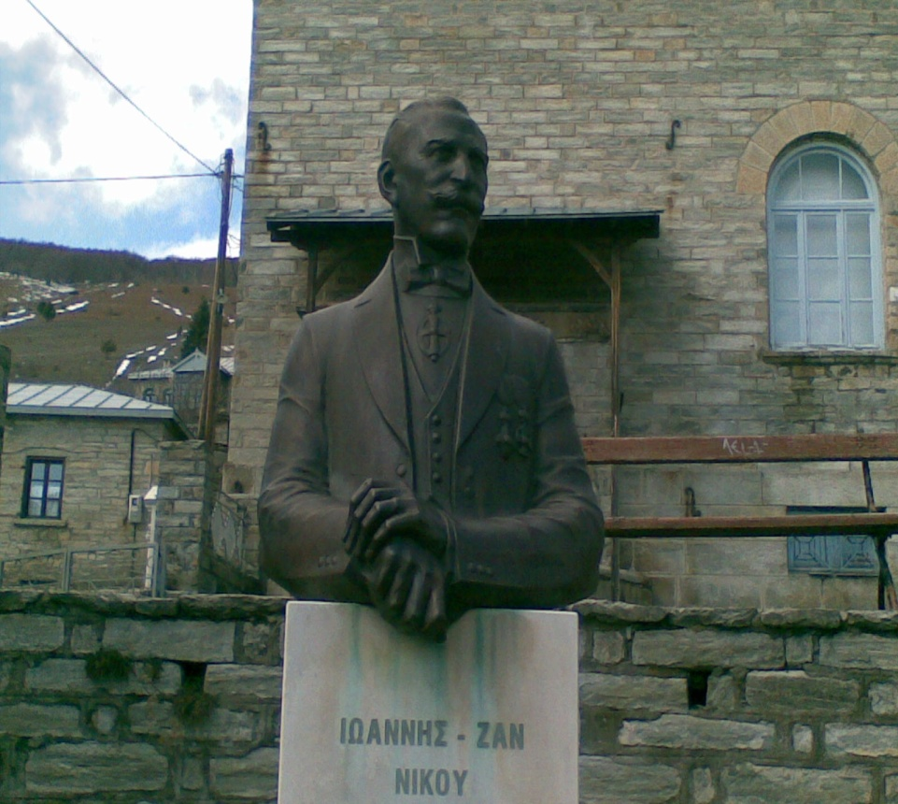
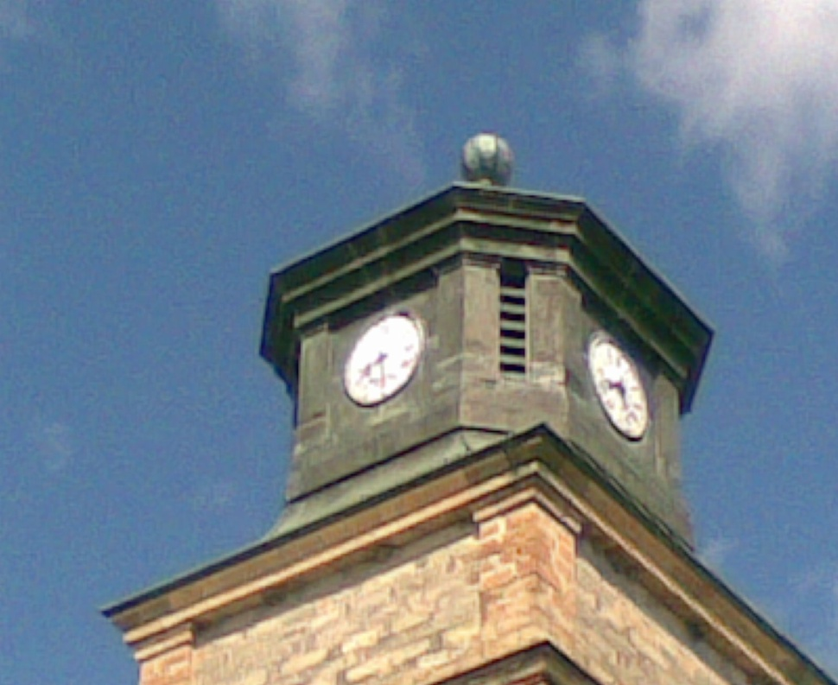
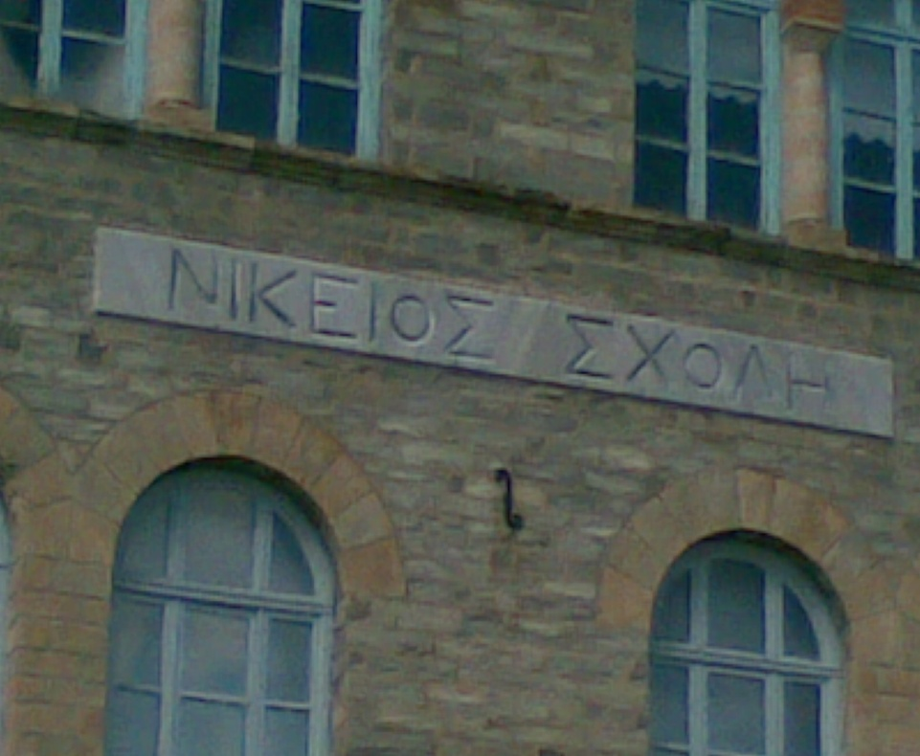
Εικονεσ απο νυμφαιο

Slide 7
ΣΤΟΝ ΑΡΚΤΟΥΡΟ
Φτάνοντας στο κέντρο, μας υποδέχτηκαν δύο φιλικοί νέοι που δούλευαν στο πάρκο. Μας μίλησαν για τους κανονισμούς του πάρκου και για τον οργανισμό. Έπειτα, μπήκαμε σε έναν περιφραγμένο αλλά μεγάλης έκτασης χώρο ελπίζοντας να συναντήσουμε έστω και μία από τις δώδεκα αρκούδες που φιλοξενούσε το πάρκο. Μετά από λίγη ώρα, είδαμε μια ομάδα από τρεις αρκούδες να κυνηγιούνται και να παίζουν. Όταν τελείωσε ο περίπατος, πήγαμε στο κέντρο του Αρκτούρου για να αγοράσουμε μερικά ενθύμια, για να μας θυμίζουν την υπέροχη αυτή εμπειρία.

Slide 8
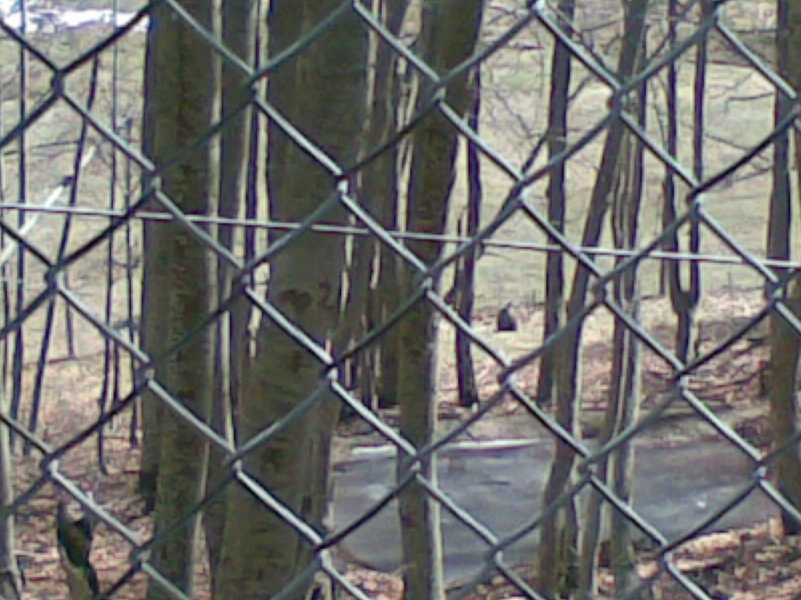
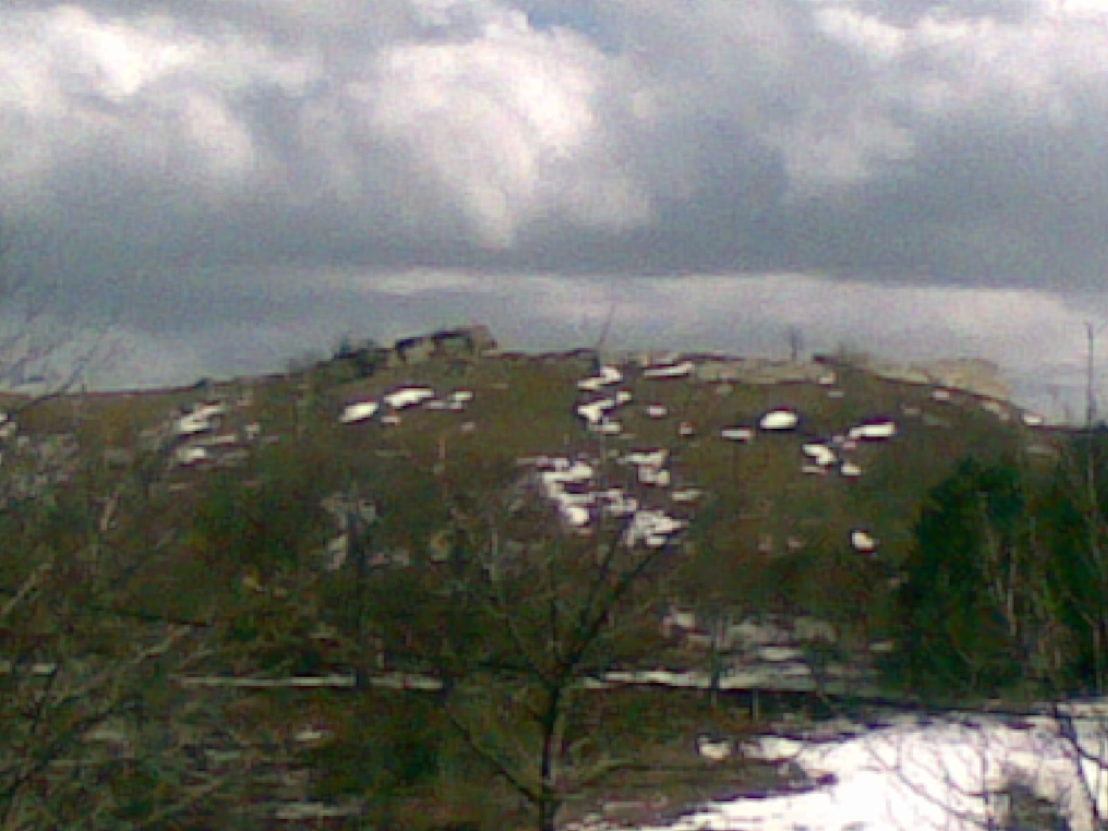
Εικονεσ απο αρκτουρο

Slide 9
ΣΤΗ ΜΕΛΙΤΗ ΦΛΩΡΙΝΑΣ (ΣΤΟ Κ.Π.Ε. ΜΕΛΙΤΗΣ)
Αφού φάγαμε και μετά από μια διαδρομή που διήρκεσε περίπου 2 ώρες, φτάσαμε στο κέντρο περιβαλλοντικής εκπαίδευσης στη Μελίτη. Μπήκαμε στο κέντρο και, αφού τακτοποιήσαμε τα παλτά μας, παρακολουθήσαμε μερικές παρουσιάσεις για διάφορα προγράμματα που οργάνωνε το κέντρο και για τις Πρέσπες. Στη συνέχεια, χωριστήκαμε σε ομάδες και γράψαμε «επιστολές» στο δήμαρχο εκπροσωπώντας διάφορες κοινωνικές τάξεις για το κτίσιμο ενός ξενοδοχείου στις Πρέσπες. Έπειτα, διαβάσαμε τις επιστολές μας και στις υπόλοιπες ομάδες. Κατόπιν, αναχωρήσαμε για το ξενοδοχείο που θα περνούσαμε τη νύχτα.

Slide 10
ΒΡΑΔΥ ΣΤΟ ΞΕΝΟΔΟΧΕΙΟ
Όταν φτάσαμε στο ξενοδοχείο μας, το ΄΄ΦΑΙΔΩΝ΄΄ εντυπωσιαστήκαμε από την ομορφιά του εξωτερικού του. Αφού πήραμε τις αποσκευές μας από το λεωφορείο, μπήκαμε στο ξενοδοχείο. Αντικρίσαμε μια μεγάλη αίθουσα με τραπέζια και καρέκλες για να απολαύσεις έναν καφέ και την ρεσεψιόν. Εκεί, μας είπαν τους κανόνες του ξενοδοχείου και ανεβήκαμε στα δωμάτιά μας για να τακτοποιηθούμε και να ετοιμαστούμε για τη βραδινή μας έξοδο .

Slide 11
ΒΡΑΔΙΝΗ ΕΞΟΔΟΣ
Αφού ετοιμαστήκαμε, πήραμε τα απαραίτητα χρήματα μαζί μας , κατεβήκαμε στη ρεσεψιόν και περιμέναμε μέχρι να κατεβούν όλοι, για να φύγουμε. Όταν μαζευτήκαμε όλοι, αναχωρήσαμε από το ξενοδοχείο και ξεκινήσαμε τον περίπατό μας. Αφού περπατήσαμε για περίπου μισή ώρα, δίπλα στο ποτάμι, στρίψαμε σε έναν πεζόδρομο με διάφορα καταστήματα για να φάμε. Αφού απολαύσαμε το φαγητό μας, επιστρέψαμε στο ξενοδοχείο κατά τις 23:00. ξαπλώσαμε στα κρεβάτια μας και, αφού παρακολουθήσαμε λίγο τηλεόραση, κοιμηθήκαμε.

Slide 12
ΞΥΠΝΗΜΑ - ΠΡΩΙΝΟ
Ξυπνήσαμε κατά τις 7:00. ετοιμάσαμε τις βαλίτσες μας, τις αφήσαμε στην ρεσεψιόν και πήγαμε στην αίθουσα πρωινού. Μετά το απολαυστικό και με μεγάλη ποικιλία τροφών πρωινό, επιβιβαστήκαμε στο λεωφορείο και πήραμε το δρόμο μας για τις Πρέσπες.

Slide 13
ΣΤΙΣ ΠΡΕΣΠΕΣ (ΣΤΟ Κ.Π.Ε. ΠΡΕΣΠΩΝ)
Όταν φτάσαμε στο Κ.Π.Ε. καθίσαμε σε ένα κιόσκι φωτογραφίζοντας τις λίμνες είτε με τα κινητά μας είτε με φωτογραφικές μηχανές. Έπειτα μπήκαμε στο κέντρο όπου παρακολουθήσαμε μια εξαιρετικά ενδιαφέρουσα ομιλία για την πανίδα των Πρεσπών.

Slide 14
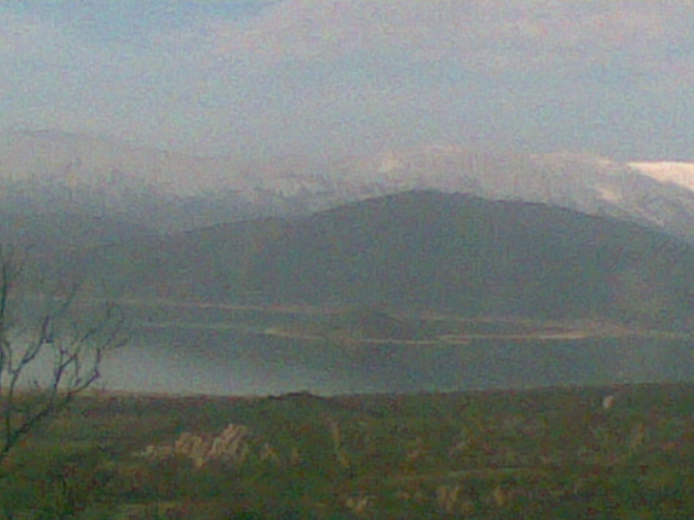
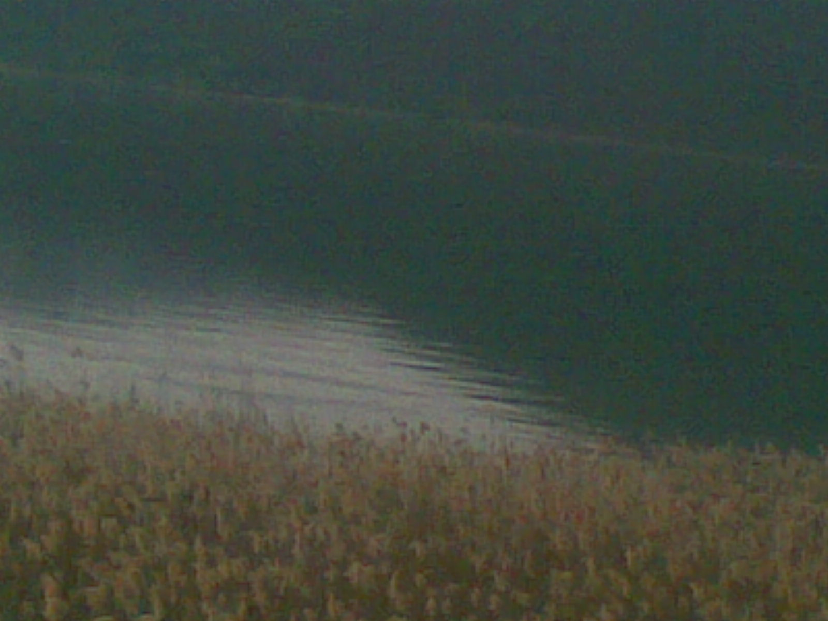
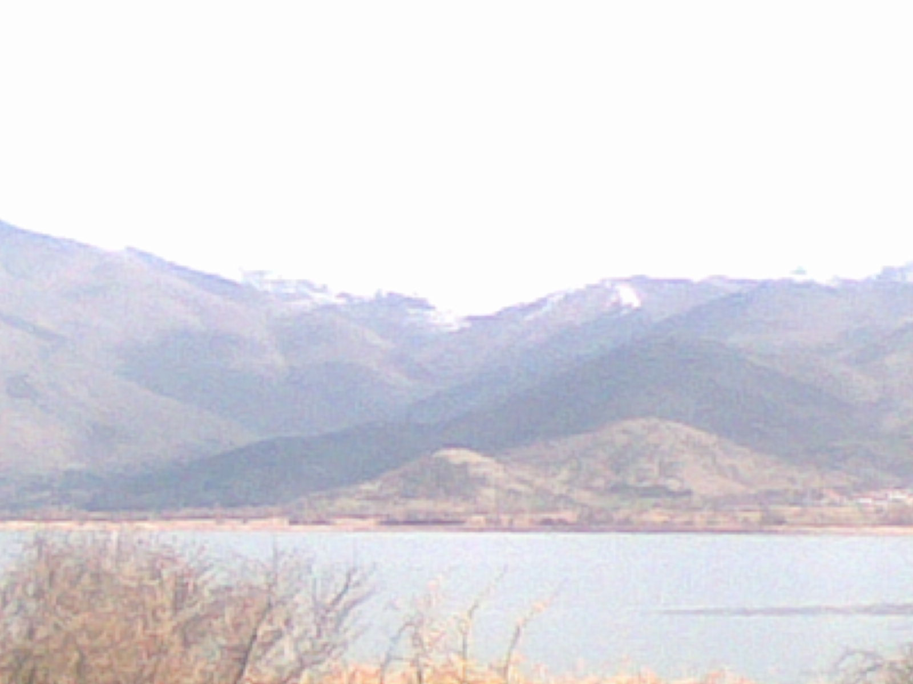
Εικονεσ απο πρεσπεσ

Slide 15
ΠΑΡΑΤΗΡΩΝΤΑΣ ΤΗΝ ΠΑΝΙΔΑ ΤΩΝ ΠΡΕΣΠΩΝ
Με το τέλος των ομιλιών ανεβήκαμε σε ένα λοφάκι απέναντι από την πεζογέφυρα για το νησάκι του αγίου Αχιλλείου. Παρατηρήσαμε τις φωλιές των αργυροπελεκάνων με κιάλια και τηλεσκόπια. Στη συνέχεια, συμπληρώσαμε ορισμένα φύλλα εργασίας σχετικά με τις Πρέσπες. Έπειτα καθίσαμε ήσυχα στο γρασίδι και ακούσαμε τους ήχους της φύσης. Κατόπιν, κατεβήκαμε από τον λόφο και πήγαμε στην πεζογέφυρα προς τον άγιο Αχίλλειο.

Slide 16
ΣΤΟΝ ΑΓΙΟ ΑΧΙΛΛΕΙΟ
Αφού περάσαμε την πεζογέφυρα, φτάσαμε στον άγιο Αχίλλειο και περπατήσαμε στο πανέμορφο νησάκι κατευθυνόμενοι προς τη βασιλική του αγίου Αχιλλείου. Όταν φτάσαμε, καθίσαμε σε ένα σημείο σαν αμφιθέατρο και ακούσαμε μια ομιλία σχετικά με την ιστορία της βασιλικής αυτής. Στη συνέχεια, πήγαμε σε ένα εστιατόριο στο νησάκι για να φάμε μεσημεριανό

Slide 17
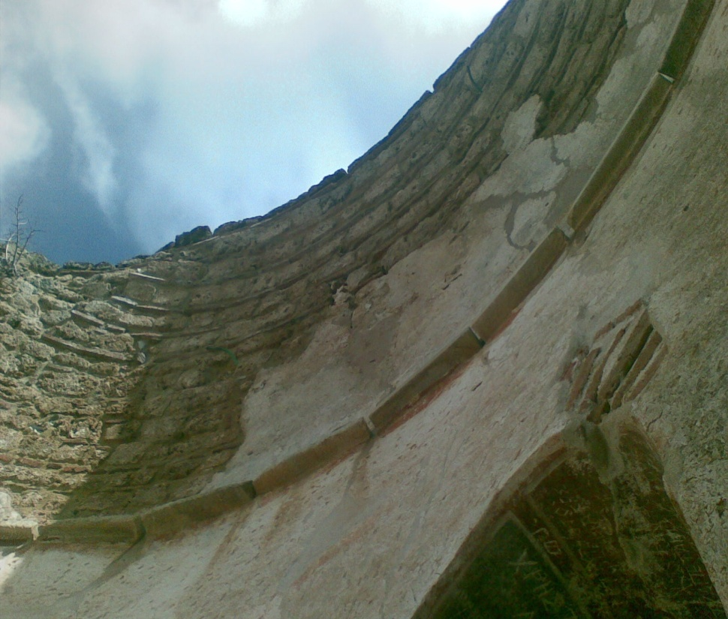
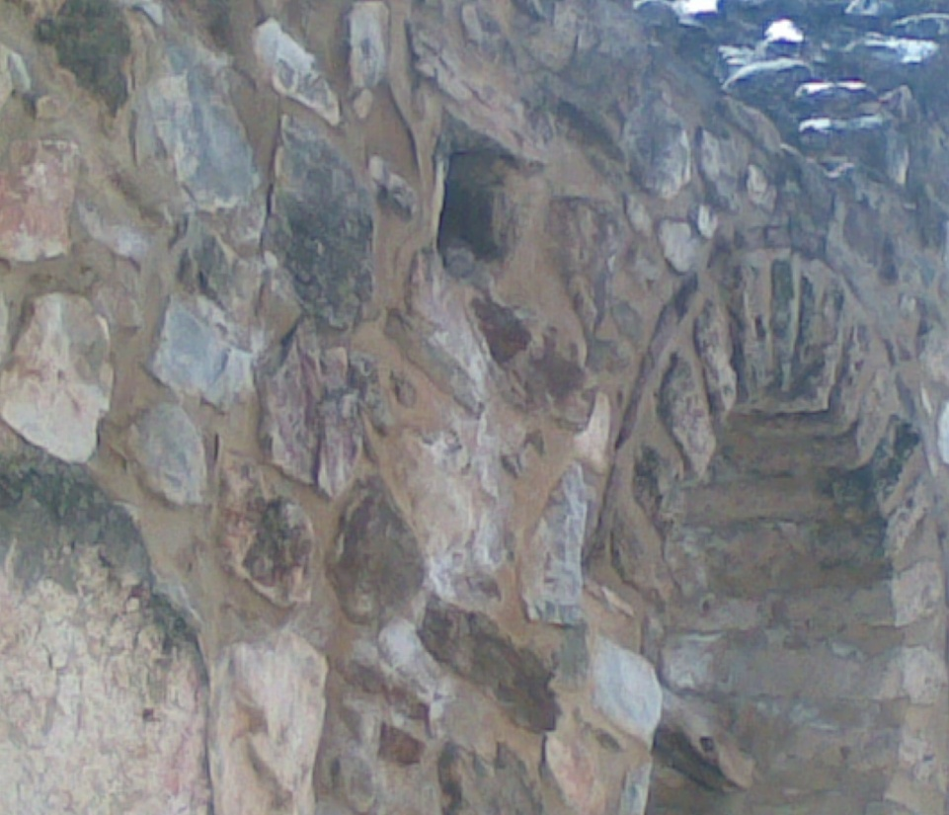
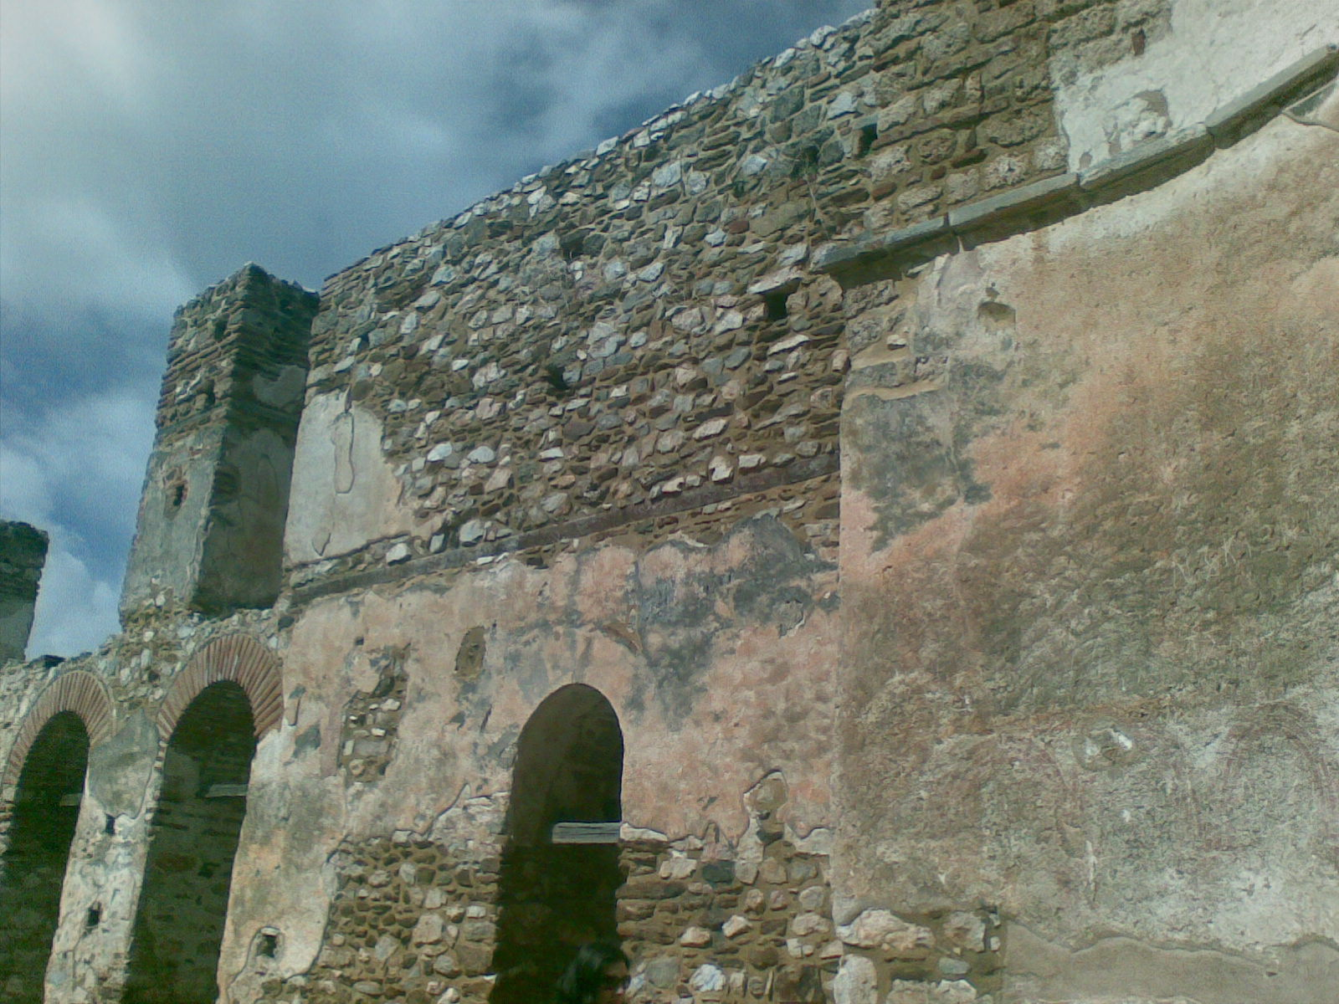

Slide 18
ΣΤΗΝ ΚΑΣΤΟΡΙΑ
Μετά το φαγητό και την επιβίβασή μας στο λεωφορείο κατευθυνθήκαμε προς την Καστοριά. Μετά από ένα μονόωρο ταξίδι, αποβιβαστήκαμε στα παράλια της λίμνης της Καστοριάς. Εκεί, αφού περπατήσαμε και φάγαμε το επιδόρπιό μας, επιστρέψαμε στο λεωφορείο, επιβιβαστήκαμε και πήραμε το δρόμο προς τα Τρίκαλα.

Slide 19
ΦΤΑΝΟΝΤΑΣ ΣΤΑ ΤΡΙΚΑΛΑ
Μετά από ένα πολύωρο ταξίδι, φτάσαμε επιτέλους στα Τρίκαλα. Εκεί, αφού πήραμε τις αποσκευές μας από το λεωφορείο και αποχωριστήκαμε, πήγαμε στα σπίτια μας για να ξεκουραστούμε, σκεπτόμενοι πόσο ωραία περάσαμε στην εκδρομή.η μέρα τελείωσε με συναισθήματα μόνο χαράς αλλά και κούρασης. Ανυπομονούμε να πάμε και του χρόνου μια τόσο εποικοδομητική και διασκεδαστική εκδρομή.

Slide 20
ΤΕΛΟΣ!

